Slide 1
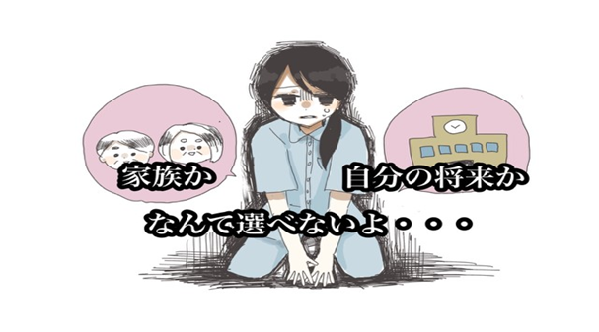
長洲事件 子どもから学びを奪う控訴審判決 （福岡高裁 令和６年３月２２日判決） そして始まった最高裁での闘い
弁護士 髙木百合香（長洲事件弁護団）
２０２４年９月１３日

Slide 2
長洲事件とは
H26.7
祖父母が生活保護を受給するにあたり、病院でアルバイトしながら看護学校に就学する孫は世帯分離をし、祖父母のみ生活保護（医療扶助）を開始した
H28.3
孫が准看護師の資格を取得。孫の収入が月額５～６万円→約１５万円にUP
H29.2
孫の世帯分離を解除し、祖父母と孫の収入を合算して、保護を廃止。
R2.6
審査請求、再審査請求がいずれも棄却されたため、祖父（原告）が熊本地裁に提訴。

Slide 3
孫は、兄とともに祖父母の家で育つ

Slide 4
兄が就職して家を出る。孫も高卒後、一旦就職。 H26年4月～ 看護学校（准看護科）へ

Slide 5
H26年7月 祖父母が生活保護申請
世帯分離
玉名福祉事務所
生活保護
（医療扶助）
孫の学費（校納金、白衣、聴診器など）、生活費（食費、自動車税、車検料など）は孫自身が負担。

Slide 6
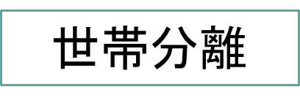
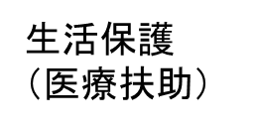
H28年3月 准看護師の国家試験合格 H28年4月～ 准看護師として仕事しながら 看護専門学校の看護師コース
准看護師になれて
収入アップ！

Slide 7
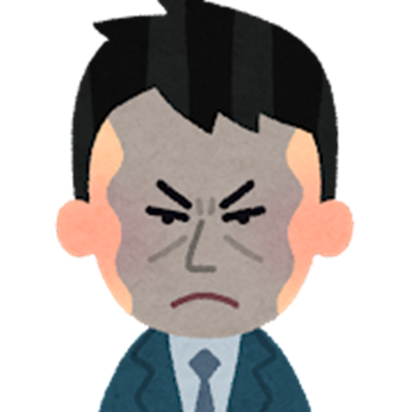
H28年12月 玉名福祉事務所 孫の収入の増加を知る
「小さい頃から育ててもらってるんだから」
「おじいちゃんたちに、２万でも３万でも入れたらどう？」
「そんなことしたら、学校に行けなくなってしまう」
「学校を辞めなきゃいけなくなる」

Slide 8
Ｈ２９年２月 世帯分離解除、保護廃止
理由：世帯の収入が最低生活費を上回るため
孫の収入が増えたため、世帯分離を解除
↓
保護を廃止

Slide 9
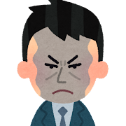
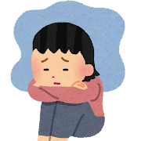
祖父が再度生活保護申請に行くと・・・ 「ドア叩き事件」
部屋にいた孫に向かって、３０分以上・・・
ドンドン！
ドンドン！
「開けてください
お話ししましょう」
ケースワーカー
孫は、うつ病を発症し、1年間の休職、休学。

Slide 10
長洲事件
主な争点： 世帯分離解除の違法性
（世帯分離解除が裁量を逸脱・濫用した違法な処分か）
＝世帯分離解除すべきでなかったのに、世帯分離解除を強行したのではないか
本質： 生活保護世帯の子どもの自立の阻害

Slide 11
法の階層構造
憲法
法律
行政基準（行政規則・通達）
強い

Slide 12
生活保護における「世帯」と「世帯分離」
生活保護法（以下「法」）１０条 世帯単位の原則を採用
「保護は、世帯を単位としてその要否および程度を定めるものとする」
なぜか？（趣旨）
生活困窮という事象が世帯を単位に起きる点に着目した

Slide 13
生活保護における「世帯」と「世帯分離」
生活保護法１０条但書 （例外 「世帯分離」）
「但し、これによりがたいときは、個人を単位として定めることができる」
なぜか？（趣旨）
世帯を単位としては最低生活の保障に欠けるとか、被保護者の自立を損なうと認められる場合に世帯から切り離すことを認める
世帯分離の類型（➡ 次ページ）は、昭和38年4月1日の厚生省社会局長通知（社発第246号。「生活保護法による保護の実施要領について」）により具体化。

Slide 14
世帯分離の類型 （吉永純教授による整理）
介護等世話目的の転入（局長通知第１の２（２） 等）
■自立助長的分離 結婚、転出準備 （局長通知第１の２（７））
入院、入所者等を分離保護 （局長通知第１の２（５）（６） 等）
■罰則的分離 稼働能力不活用 （局長通知第１の２（１））
■罰則的分離から自立助長的分離へ 就学目的 （局長通知第１の５）
長洲事件はこれ！

Slide 15
（就学のための） 世帯分離の要件
局長通知第１の５「次のいずれかに該当する場合は、世帯分離して差しつかえないこと。」
「（１）（２）略
（３）生業扶助の対象とならない専修学校又は各種学校で①就学する場合であって、その
②就学が特に世帯の自立助長に効果的であると認められる場合」
→ 看護専門学校は、「専修学校」に該当する。
孫の①就学が、②世帯の自立助長に効果的と認められ、世帯分離された
その者の収入が少ないことは要件か？

Slide 16
就学目的以外の世帯分離要件と 見比べてみると
たとえば、局長通知第１の２
「同一世帯に属していると認定されるものでも、次のいずれかに該当する場合は、分離して差しつかえないこと」
（１）（２）（３）略
（４）次に掲げる場合であって、当該要保護者がいわゆる寝たきり老人、重度の心身障害者等で常時の介護又は監視を要する者であるとき（世帯分離を行わないとすれば、その世帯が要保護世帯となる場合に限る。）（以下略）」
Q. 就学目的の世帯分離に、要保護要件はありますか？
「要保護要件」

Slide 17
「世帯分離を行わないとすればその世帯が要保護世帯となる場合に限る」（要保護要件）の意味
◆要保護要件あり
１ ＋ ＜ 最低生活費 要保護世帯 ＝保護する
２ ＋ ≧ 最低生活費 保護不要 ＝保護しない
◆要保護要件なし（就学目的の世帯分離）
＜ 最低生活費 要保護世帯 ＝保護する （ は問題にしない）

Slide 18
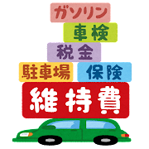
世帯分離されたら、どうやって就学？ どうやって生活？
かかる経費（支出）
収入・・・
分離された者が自ら負担しなければならない

Slide 19
分離された者の収入の扱い
◆稼働能力を活用して、分離者が収入を得た場合の取扱い
生活保護手帳別冊問答集の問１－４７
世帯分離により被保護者でなくなった者の収入は、当然には他の世帯の収入と合算して認定することはできないとされ、「とりわけ『その世帯が要保護世帯となる場合に限る』という要件が課せられていない分離については、世帯分離の趣旨が生かされるよう配慮が必要」
合算しない
＋

Slide 20
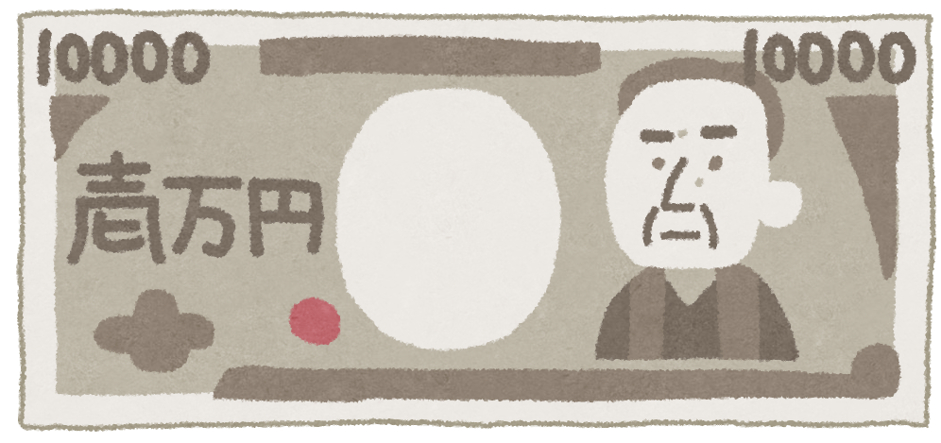
大学や専修学校等への就学のため 分離された者の収入の扱い
生活保護手帳 別冊問答集「高校・大学等における就学の要件等」の表
教育の種類 | 取扱い | 要件 | 収入の取扱い
大学 生業扶助の対象とならない専修学校及び各種学校 | 世帯分離 | ①略 ②略 ③生業扶助の対象とならない専修学校又は各種学校に就学する場合で、就学が自立助長に効果的であること | 収入が就学費用及び生活費を上回る場合、保護をうけている出身世帯に対する扶養の履行
２万円
福祉事務所
扶養の履行がなされたら、
２万円を収入として認定する

Slide 21
◆判決の比較◆
熊本地方裁判所 令和４年１０月３日判決 | 福岡高等裁判所 令和６年３月２２日判決
世帯分離解除の適法性に係る判断の枠組み | 世帯分離解除の違法性について 判断枠組みと当てはめ
生活保護法上の保護については、世帯単位の原則が採られ、世帯を単位としてその要否及び程度を定めるものとされている（生活保護法１０条本文）が、例外的に、これによりがたいときは、個人を単位として定めることができるとされており（同条ただし書）、これを受けた通達等の一部である局長通知第１の５(３)は、世帯員が専修学校等で就学する場合であって、その就学が特に世帯の自立助長に効果的であると認めるときは、当該世帯員を生活保護の対象となる世帯から分離して差しつかえない旨を定めている（一方、専修学校等に進学した世帯員の収入が少ないことは要件とされていない。）。 | 法１条は、憲法２５条に規定する理念に基づき、国が生活に困窮するすべての国民に対して困窮の程度に応じた必要な保護を行い、最低限度の生活を保障するとともに自立を助長するという法の目的を、 法２条は・・・ 法３条は・・・ 法４条は・・・ 法５条は、前４条に規定するところが法の基本原理であり、法の解釈及び運用も全てこの原理に基づいてされなければならないという解釈運用の指針を、それぞれ規定している。 法１０条は、世帯単位の原則（本文）、これによりがたいときは、個人を単位として定める（ただし書）

Slide 22
◆判決の比較◆
熊本地裁 令和４年１０月３日判決 | 福岡高裁 令和６年３月２２日判決
処分行政庁の担当者は、孫の収入が大幅に増額したことを契機に、孫の収入を含めれば原告夫婦への生活保護が廃止できると考えて世帯分離解除をすべきであるとの判断をしたものと推測される しかし「長期的・俯瞰的な視点からすれば、平成２９年２月の世帯分離解除の時点において、世帯分離を継続することが孫及び原告夫婦の経済的な自立に資する状況にあったことは明らか 処分行政庁の担当者は、（中略）孫の収入の大幅な増加という表層的な現象に専ら着目したがゆえに、（孫の世帯分離が）経済的な自立助長に効果的である状況が継続しているかという視点に欠けるところがあったというべき ↓ 処分行政庁の世帯分離解除の検討過程ないし結果は著しく合理性を欠いていた。 この世帯分離解除が違法である以上、収入合算は認められず、保護廃止も違法で取消を免れない。 | 孫は、平成２７年５月以降、月６万円程度の給与収入を得るようになったが、被控訴人世帯の収入合計額はその最低生活費を下回っており、処分行政庁は保護と世帯分離を継続することとした。 孫は、平成２８年・・・４月以降、月１６万円程度の給与収入を得、また、健康保険や厚生年金に加入した、これにより、孫を含めた場合の被控訴人世帯の収入合計額はその最低生活費を６万円程度上回ることになった。処分行政庁は、孫の世帯分離を解除した上で、本件処分をした。
 | エ 孫を含む被控訴人世帯の収入合計額は最低生活費を約6万円上回ることになったのであるから、被控訴人世帯は、孫の就学・資格取得により、自立を一応達成することができたということができる。
 | 孫が看護師の資格取得を目指していたという主観的事情は、自立の目的達成に関する判断を左右しない。

Slide 23
◆判決の比較◆
熊本地裁 令和４年１０月３日判決 ２０ページ | 福岡高裁 令和６年３月２２日判決 8ページ
孫の稼働能力の活用を求めることが、直ちに孫の就学を妨げないとしても、世帯分離解除により原告夫婦が生活保護の受給を廃止されれば、遠からず経済的に困窮し、孫の専門学校での就学に支障が生じる可能性が高い。 また、原告夫婦及び孫が生活保護の廃止後さらなる経済的なお困窮に陥ってから再度生活保護を申請して受給するのでは、それまでに専門が甲での学業と病院での就労を両立させていた孫の生活が破壊され、かえって孫の経済的な自立を阻害する結果になることも想像に難くない（なお、祖父母と孫の間には生活保持義務ではなく、生活扶助義務しかないから、扶養を強制されるような事態を招くことは相当でないということもできる）それを看過して世帯分離解除を行った処分行政庁の判断について合理性は見出しがたい。 | イ ガソリン代以外の車の関連費用の額を認めるに足りる証拠はない。
 | ウ 処分行政庁は、平成３０年１月に、看護師資格取得のための就学は特に世帯の自立助長に効果的であるとして世帯分離を認めて保護を再開した。 この判断が、処分行政庁の裁量権の逸脱濫用に当たらないとしても、このことから直ちに本件処分時における世帯分離解除の判断や保険処分に裁量権の逸脱・濫用があったということはできない。 孫の実習が始まって就労収入が減る見込みや医療費の高額であることが理由とされているのであって、このような事情の変化を前提とするならば、本件処分時の判断の再開時の判断とが齟齬するともいい難い。

Slide 24
◆熊本地裁の考え方◆ 熊本地方裁判所 令和４年１０月３日判決
処分行政庁の担当者は、孫の収入が大幅に増額したことを契機に、孫の収入を含めれば原告夫婦への生活保護が廃止できると考えて世帯分離解除をすべきであるとの判断をしたものと推測される
しかし「長期的・俯瞰的な視点からすれば、平成２９年２月の世帯分離解除の時点において、世帯分離を継続することが孫及び原告夫婦の経済的な自立に資する状況にあったことは明らか
処分行政庁の担当者は、（中略）孫の収入の大幅な増加という表層的な現象に専ら着目したがゆえに、（孫の世帯分離が）経済的な自立助長に効果的である状況が継続しているかという視点に欠けるところがあったというべき
↓
処分行政庁の世帯分離解除の検討過程ないし結果は著しく合理性を欠いていた。
この世帯分離解除が違法である以上、収入合算は認められず、保護廃止も違法で取消を免れない。

Slide 25
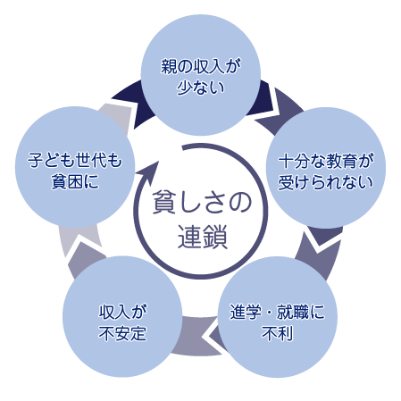
熊本地裁 判決の意義 ー貧困の連鎖を断ち切る－

Slide 26
福岡高裁判決がもたらすもの
・「裁量」という名の権力濫用
福岡高裁判決５ページ 「世帯分離は、その要件や効果が『これによりがたいとき』『定めることができる』と規定されているから、そのいずれについても、行政庁に法１条ないし４条の基本原理や法１０条の趣旨に反しない範囲での裁量権があるものと解される」
法１条 「最低生活の保障」、「自立の助長」
ときに矛盾する。
そのバランスを取っているのが各種通知。
一度考慮したバランスを、
「最低生活」の名のもとに何重にも考慮できる。
→ 保護費は減らされる一方。
最低生活の保障を重視すれば、保護費減らす方向
自立の助長を重視すれば、保護費の支出が増える方向

Slide 27
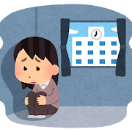
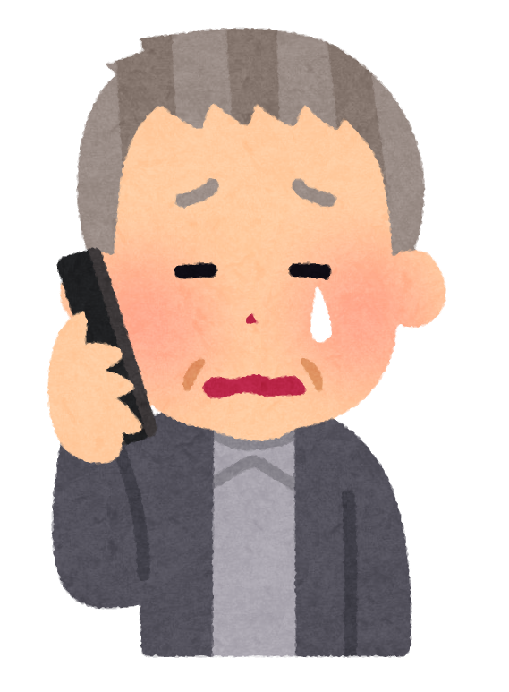
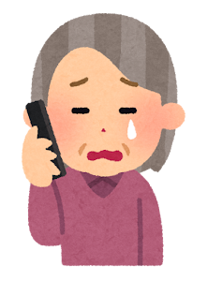
福岡高裁判決がもたらしたもの
・祖父母は病院に行けなくなる。
病院代が高く、病院に行く回数を減らす。
病院に行けば、その分生活費が不足する。医療か、食べるか（生きるか）の選択。
・孫は、責め続けられ、一時期不登校、就労不能に。
世帯分離解除さえなければ、孫は1年早く資格取得できた。生涯賃金の損失。
・孫は、祖父母と絶縁。現在、音信不通。家族の破壊。
可愛がった孫。孫にとっては実家だった祖父母宅。
断絶

Slide 28
上告審での闘い
１ 上告理由書、上告受理申立て理由書
２ 学者意見書
３ 署名活動（オンライン約1万5000筆、紙媒体約1万5000筆） ９月１８日に最高裁要請行動
４ 広報（ツイッターを始めます）
この国の未来を見据えて・・・
自力で貧困から脱出しようとする子どもの自立を阻害するのか、
貧困の連鎖を断ち切ろうとする子ども達の努力を支援する社会であるか。
Cf. 子どもの貧困対策法の趣旨
子ども達のために、責任ある大人として。

